Slide 1

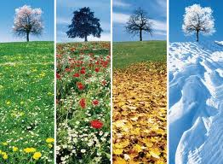
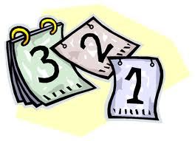

Elektronická učebnice - II. stupeň Základní škola Děčín VI, Na Stráni 879/2 – příspěvková organizace Anglický jazyk
5.1 Months, dates, time
Autor: Mgr. Jitka Šolcová

Slide 2


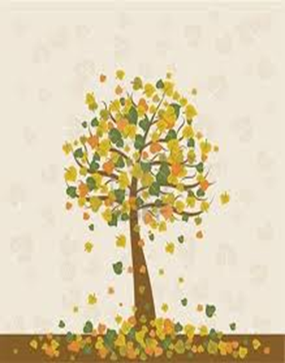

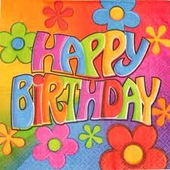
Elektronická učebnice - II. stupeň Základní škola Děčín VI, Na Stráni 879/2 – příspěvková organizace Anglický jazyk
5.2 What do we already know?
Spring
March
April
May
Summer
June
July
August
Autumn
September
October
November
Winter
December
January
February
When is your birthday?
- My birthday is in June.
What about you? When is your birthday?

Slide 3
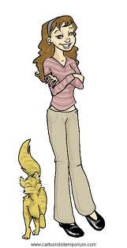
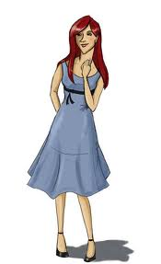
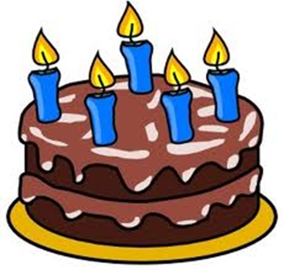
Elektronická učebnice - II. stupeň Základní škola Děčín VI, Na Stráni 879/2 – příspěvková organizace Anglický jazyk
5.3 Ordinal numbers
1st first
2nd second
3rd third
4th fourth
5th fifth
6th sixth
7th seventh
8th eighth
9th ninth
10th tenth
11th eleventh
12th twelfth
.
.
21st twenty-first
22nd twenty-second
23rd twenty-third
When´s your birthday?
My birthday´s on the second of May.

Slide 4

Elektronická učebnice - II. stupeň Základní škola Děčín VI, Na Stráni 879/2 – příspěvková organizace Anglický jazyk
5.4 Time
I get up at seven o ´clock.
One o´clock
Five to
Five past
Ten to
Ten past
Quarter to
Quarter past
Twenty to
Twenty past
Twenty-five to
Twenty-five past
Half past

Slide 5
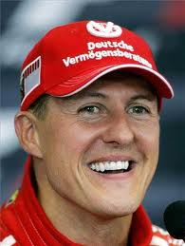
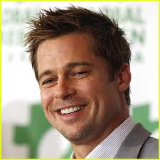
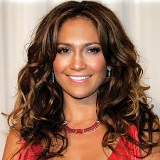





Elektronická učebnice - II. stupeň Základní škola Děčín VI, Na Stráni 879/2 – příspěvková organizace Anglický jazyk
5.5 Exercises
1. Match the stars to their birthdays.
Brad Pitt´s birthday is in December.
Michael Schumacher´s birthday is in the first month of the year.
Jenifer Lopez´s birthday is in the month after June.
24/7
18/12
3/1
2. What time is it?

Slide 6
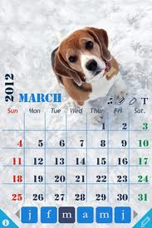
Elektronická učebnice - II. stupeň Základní škola Děčín VI, Na Stráni 879/2 – příspěvková organizace Anglický jazyk
5.6 Something more difficult
Look at the calendar and answer the questions:
1. WHICH DAY IS THE FIFTEENTH DAY IN THIS MONTH? | 5. IS MONDAY THE TWENTIETH DAY OF THIS MONTH?
2. IS THE THIRD DAY OF THIS MONTH SATURDAY? | 6. WHICH DATE IS THE LAST DAY OF THIS MONTH?
3. WHICH IS THE LAST DAY OF THIS MONTH? | 7. IS THE NINTH DAY OF THIS MONTH WEDNESDAY?
4. WHICH DATE IS THE SECOND SUNDAY OF THIS MONTH? | 8. WHICH DATE IS THE THIRD SUNDAY OF THIS MONTH?

Slide 7
Elektronická učebnice - II. stupeň Základní škola Děčín VI, Na Stráni 879/2 – příspěvková organizace Anglický jazyk
5.7 CLIL - Song
Time After Time
http://www.youtube.com/watch?v=VdQY7BusJNU
Lying in my bed I hear the ……… thick
And think of you
Caught up in circles confusion
Is nothing new
Flashback warm ……………..
Almost left behind
……………….. of memories
Time after sometimes you …………… me
I'm walking too far ahead
You're calling to me I can't hear
What you' ve said
When you say go slow I fall behind
The second hand unwinds
Chorus:
If you're lost you can look
And you will find me
Time after time
If you fall I will catch you
I'll be waiting time after time
After my picture fades and
Darkness has turned to grey
Watching through ………………..
You're wandering
If I am O.K.
Secrets stolen from deep inside
The …………. beats out of time
Chorus
You say go slow
I fall behind
The second hand unwinds
Chorus
Time after time
Time after time
Time after time
Complete the song with the correct word:
clock, windows, suitcases, nights, drum, picture

Slide 8

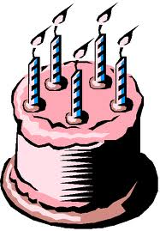

Elektronická učebnice - II. stupeň Základní škola Děčín VI, Na Stráni 879/2 – příspěvková organizace Anglický jazyk
5.8 Test
Write the date as you say it:
        The fourteenth of March
        Fourteenth of February
        The fourteenth of February
        The fourteenth in February
4. ………… is your birthday?
a) What
b) Who
c) Why
d) When
2. Steve birthday is …….. July.
a) in
b) on
c) at
d) not
3. When does your school start?
My school starts ……. 8 o´ clock.
a) in
b) on
c) at
d) not
Correct answers:
c)
a)
c)
d)

Slide 9
Elektronická učebnice - II. stupeň Základní škola Děčín VI, Na Stráni 879/2 – příspěvková organizace Anglický jazyk
5.9 Zdroje, citace
http://dum.rvp.cz/materialy/calendars-the-dates.html
http://www.animoca.com/en/2012/01/new-releases-calendar-2012-and-calendar-2012-hd
http://www.puzzleshop.cz/d-2780-puzzle-3000-ctyri-rocni-obdobi-clementoni.html
http://cecko2008.webnode.cz/kalendar-akci/
http://www.predskolaci.cz/?tag=budik
http://www.mmsprani.cz/k-narozeninam/obrazky/prani-k-narozeninam-obrazky-2.php
http://www.topnews.in/sports/people/michael-schumacher
http://www.polyvore.com/bras_pitt/thing?id=5740522
http://www.supermusic.sk/skupina.php?idskupiny=3195
http://www.clipartof.com/portfolio/bnpdesignstudio/illustration/3d-february-14th-valentines-day-calendar-with-rose-petals-1049346.html
http://depositphotos.com/4164955/stock-photo-Calender-page-for-25th-december.html
http://www.freewallpapersweb.com/Free-Downloads.asp?id=647
http://www.okeq.org/enews/

Slide 10
Elektronická učebnice - II. stupeň Základní škola Děčín VI, Na Stráni 879/2 – příspěvková organizace Anglický jazyk
5.10 Anotace
Autor | Mgr. Jitka Šolcová
Období | 07 – 12/2011
Ročník | 6. ročník
Klíčová slova | Dates, months, ordinal numbers, seasons, time.
Anotace | Prezentace zaměřená na roční období a měsíce, psaní data pomocí řadových číslovek, určování času, užití předložek s časovými údaji.

